Slide 1



Slide 2
문장
주어진 범위 내에서 주어진 조건을 사용하여 문제 해결하는 능력
알 고 리 즘 | 1.합계(Sum) | 2. 카운트(Count) | 3. 평균 (Avg)
 | 4. 최대값(Max) | 5. 최소값(Min) | 6. 가까운 값(Near)
 | 7. 최빈값(Mode) | 8. 순위(Rank) | 9. 정렬(Sort)
 | 10. 검색(Search) | 11. 병합(Merge) | 12. 삽입(Insert)
기법 | 무한 루프 , 탈출 | 조건문(AND, OR) | Flag 처리 방법
 | 자릿수 체크 (숫자, 문자) | 문자만 체크 숫자만 체크 | 입력 허용 범위
[<number>]

Slide 3
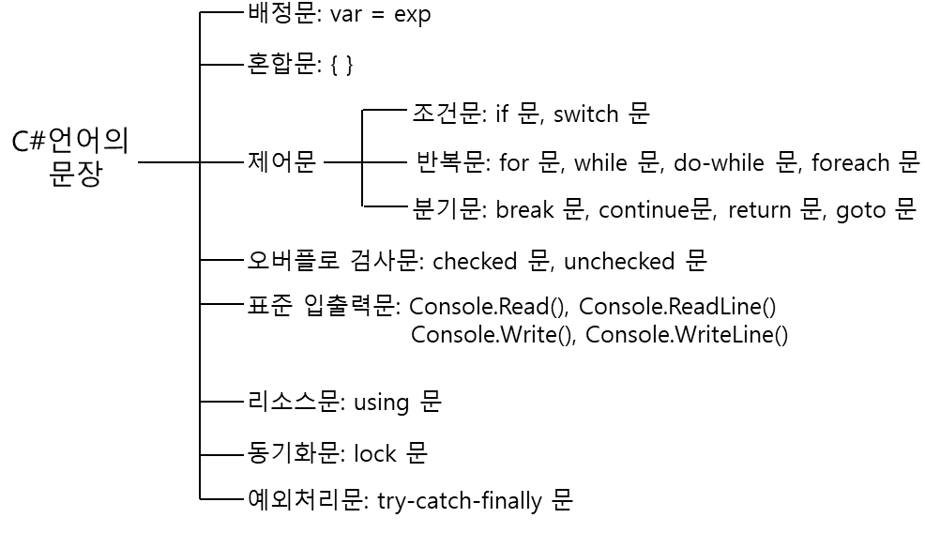
문장
배정문: var = exp
혼합문: { }
조건문: if 문, switch 문
C#언어의
문장
제어문 반복문: for 문, while 문, do-while 문, foreach 문
분기문: break 문, continue문, return 문, goto 문
오버플로 검사문: checked 문, unchecked 문
표준 입출력문: Console.Read(), Console.ReadLine()
Console.Write(), Console.WriteLine()
리소스문: using 문
동기화문: lock 문
예외처리문: try-catch-finally 문
[<number>]

Slide 4
문장
값을 변수에 저장하는데 사용
형태 : <변수> = <값 or 식>;
형 변환
  묵시적 형 변환 : 컴파일러에 의해 자동
  명시적 형 변환 : 프로그래머가 캐스트(cast) 연산자
remainder = dividend % divisor; i = j = k = 0; var op= exp;
[<number>]

Slide 5
문장
여러 문장을 한데 묶어 하나의 문장으로 나타냄
  주로 문장의 범위를 표시
형태: { <선언> 또는 <문장> }
지역변수(Local Variable)
  블록의 내부에서 선언된 변수
  선언된 블록 안에서만 참조 가능
if (a > b) a--; b++;
if (a = b) a--; b++; X
if (a > b) { a--; b++; }
if (a == b) a--; b++;
[<number>]

Slide 6
문장
프로그램의 실행 순서를 바꾸는 데 사용
실행 순서를 제어하는 방법에 따라
  조건문 : if 문, switch 문
  반복문 : for 문, while 문, do-while 문, foreach 문
  분기문 : break 문, continue 문, return 문, goto 문
[<number>]

Slide 7
문장
조건에 따라 실행되는 부분이 다를 때 사용
if 문 형태
    조건식의 연산결과 : 논리형 (true or false)
예
if ( <조건식> ) <문장> if ( <조건식> ) <문장1> else <문장2>
if (a < 0) a = -a; // 절대값 if(a<=b) if (a > b) m = a; else m = b; // 큰값 if(a>=b) if(a==b) if(a=b) 아님
[<number>]

Slide 8
문장
내포된 if 문
  참 부분에서 if 문이 반복
  else 부분에서 if 문이 반복
if (<조건식>) if (<조건식>) // . . . <문장>
if (<조건식1>) <문장1> else if (<조건식2>) <문장2> . . . else if (<조건식n>) <문장n> else <문장>
[<number>]

Slide 9
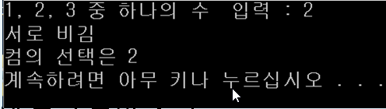
문장
가위 바위 보 게임 – 컴퓨터와 사람이 게임을 한다.
가위 → 1 바위 → 2 보 → 3
화면에는 가위, 바위, 보로 보여 주고,
컴퓨터 내부에서는 1, 2, 3 랜덤 처리후 게임후에 화면에 표시
키보드 입력( 1,2, 3 중 하나 사람이 입력)
(가위는 1, 바위는 2, 보는 3을 입력) : 2
결과는 나를 기준으로 출력할 것
내가 승, 내가 패, 서로 비김
[<number>]

Slide 10
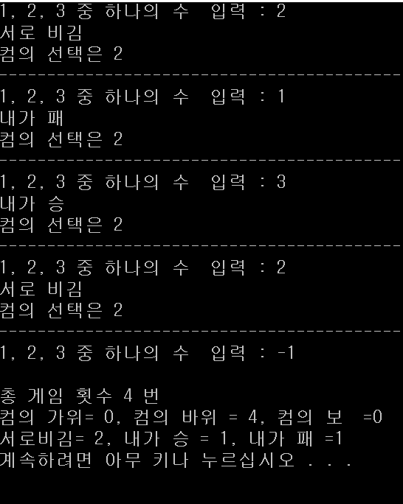
문장
무한루프이고 ,
-1 이면 종료 ,
종료되면 게임결과 출력
총 게임 횟수 출력
내가 이긴 횟수,
내가 패한 횟수,
서로 비긴 횟수 출력
상대방의 가위, 바위, 보
선택한 횟수 출력
[<number>]

Slide 11

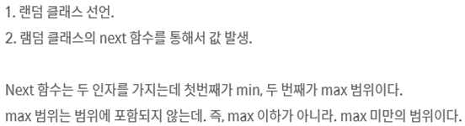
문장
앞의 가위 바위 보 게임에서
가위 바위 보 알고리즘을 클래스(메소드)로 처리
매개변수로는 컴퓨터의 선택과 나의 선택을 사용
게임 결과를 맨 마지막에 리턴해 줌
[<number>]

Slide 12
문장
조건에 따라 여러 경우로 처리해야 되는 경우
switch 문의 형태
  여기서, default의 의미는 otherwise
  반드시 break 문을 사용하여 탈출
switch (<식>) { case <상수식1> : <문장1> break; case <상수식2> : <문장2> break; . . case <상수식n> : <문장n> break; default : <문장> break; }
: 변수명
상수식 : 데이터
[<number>]

Slide 13
문장
  if문은 한 번에 한가지 조건만 비교할 수 있는 데 반해,
  switch문은 한 번에 여러 개의 조건을 비교할 수 있다.
형 식
switch (식) { case 상수식 : 실행 블록1; break; case 상수식 : 실행 블록2 ; break; ... | ... case n : 실행 블록n; break; default : 실행 블록 Default; break; } // break 만나면 여기로 이동
: 변수명
상수식 : 데이터
상수식의 타입은 문자열, 문자, 정수 가 올 수 있다.
C나 C++ 에서는 문자열은 못 사용한다.
[<number>]

Slide 14
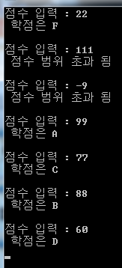
문장
switch – case 문 사용 → switch_hakjum.cs
계속 반복하다가 -999 입력하면 종료하고
만약 입력된 점수가 (0보다 작고 100보다 크면
“점수 범위 초과 됨“라고 출력할 것)
[<number>]

Slide 15
문장
메소드 로 처리 할 것
[<number>]

Slide 16
문장
정해진 횟수만큼 일련의 문장을 반복
for 문의 형태
    <식1> : 제어 변수 초기화
    <식2> : 제어 변수를 검사하는 조건식
    <식3> : 제어 변수의 값을 수정
예
for ( <식1> ; <식2> ; <식3> ) <문장>
s = 0; for (i = 1; i <= N; ++i) // 1부터 N까지의 합 : i 증가 s += i;
[<number>]

Slide 17
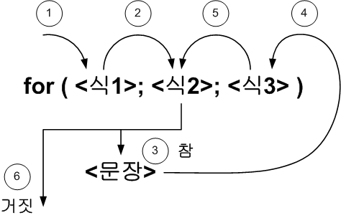
문장
for 문의 실행순서
[<number>]

Slide 18
문장
무한 루프를 나타내는 for 문
  루프 종료 : break 문, return 문
내포된 for 문
  for 문 안에 for 문이 있을 때 - 구구단
  다차원 배열을 다룰 때
for ( ; ;) <문장>
for (i = 0; i < N; ++i) for (j=0; j<M; ++j) matrix[i, j] = 0;
[<number>]

Slide 19
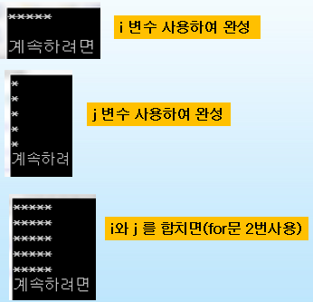
문장
[<number>]

Slide 20

문장
Sonputer 로 루프 돌리면서 종이에 출력해 보고 나서 코딩 시작할 것
[<number>]

Slide 21
문장
while 문의 형태
예
while ( 조건식 ) <문장>
i = 1; s = 0; while (i <= N) { // 1부터 N까지의 합 s += i; ++i; }
[<number>]

Slide 22
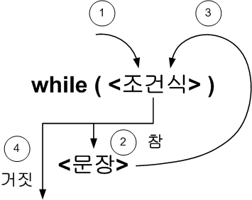
문장
while 문의 실행순서
[<number>]

Slide 23
문장
for 문과 while 문의 비교
  for --- 주어진 횟수
  while --- 주어진 조건
i = 0; while (i < N) { s += i; ++i; }
for (i = 0; i < N; ++i) s += i;
[<number>]

Slide 24
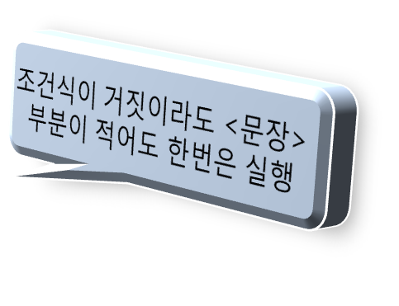
문장
반복되는 문장을 먼저 실행 한 후에 조건식을 검사
do-while 문의 형태
  precondition check --- for, while
  postcondition check --- do-while
do <문장> while ( <조건식> );
[<number>]

Slide 25
문장
데이터의 집합에 대한 반복을 수행
foreach 문의 형태
예
foreach ( 자료형 변수명 in 데이터의 집합) <문장>
보기
int[] array = new int[]{3, 6, 9, 13, 16, 19}; foreach ( int number in array ) // 배열길이만큼 알아서 반복 { Console.WriteLine( “number는 : {0}”, number); } // for 문이 필요 없음
[<number>]

Slide 26
문장
블록 밖으로 제어를 옮기는 역할
break 문의 형태
예
break;
int i = 1; while (true) { if (i == 3) break; Console.WriteLine("This is a " + i + " iteration"); ++i; }
[<number>]

Slide 27
문장
다음 반복이 시작되는 곳으로 제어를 옮기는 기능
continue 문의 형태
for 문 안에서 사용될 때
continue;
for(i = 0; i <= 5; ++i) { if (i % 2 == 0) continue; Console.WriteLine("This is a " + i + " iteration"); }
[<number>]

Slide 28
문장
while 문 안에서 사용될 때
  조건식을 검사하는 부분으로 옮김
i = 0; while (i <= 5) { ++i; if ((i % 2) == 0) continue; Console.WriteLine("This is a odd iteration – " + i); }
[<number>]

Slide 29
문장
입출력 장치가 미리 정해진 입출력을 의미
C# 언어의 기본 네임스페이스인 System으로부터 제공
표준 입력 메소드
  Console.Read()
    키보드로부터 한 개의 문자를 읽어 그 문자의 코드값을 정수형으로 반환하는 기능
  Console.ReadLine()
    한 라인을 읽어 string형으로 반환하는 기능
    숫자 값으로 바꿔야 하는데 정수인 경우
    int.Parse() 메소드 사용
[<number>]

Slide 30
문장
형식화된 출력(formatted output)
  출력하려는 값에 포맷을 명시하여 원하는 형태로 출력
  출력 포맷의 형태
Console.Write("{0}*{1}={2:D2} ", i, j, i * j);
십진수 2자리로 출력하라
{2:F2} : 소수점 2자리로 출력
[<number>]

Slide 31
문장
  형식 지정 스트링
    매개 변수의 개수와 일치하는 출력 포맷
  표준 형식 지정문자
형식 지정자 | 설명
C 또는 c | 통화 표시
D 또는 d | 10진수 형태(정수형만 가능)
E 또는 e | 지수 형태
F 또는 f | 고정 소수점 형태
G 또는 g | 고정 소수점 또는 지수 형태 중 간략한 형태를 선택한다.
N 또는 n | 10진수(자릿수 구분을 위한 ‘,’ 포함)
P 또는 p | 백분율(‘%’도 포함)
R 또는 r | 결과 스트링을 다시 읽었을 때, 원 값과 동일함을 보장 (부동소수점 수만 가능)
X 또는 x | 16진수(정수형만 가능)
[<number>]

Slide 32

구구단 중에서 2단 옆으로 완성 할 것
컴퓨터 공학부

Slide 33

구구단 중에서 2단 아래로 완성
Console.Write("{0}*{1}={2:D2} ", i, j, i * j);
십진수 2자리로 출력하라
{2:F2} : 소수점 2자리로 출력
컴퓨터 공학부

Slide 34
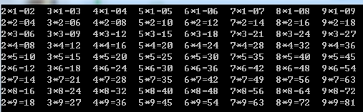
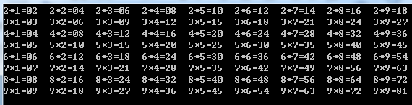
for 문 2개 사용
1부터 9까지 변화 하고 줄 바꿈 j
2부터
9까지
변화
i
컴퓨터 공학부

Slide 35
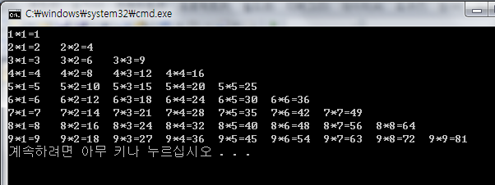
컴퓨터 공학부
Notes:
i와 j가 같으면 break;

Slide 36
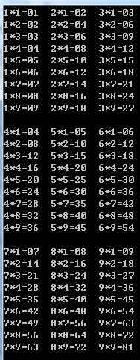
보이는 화면과 같이
구구단을 출력하시오.
컴퓨터 공학부

Slide 37
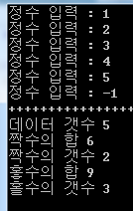
문장
1부터 10까지 임의의 정수를 입력 받아 입력된 수 중에서 짝수의 합과 홀수의 합 그리고 짝수 개수와 홀수의 개수를 출력하시오.
  입력을 종료하려면 -1을 입력할 것
  while, do ~ while, for 문을
  사용하여 각각 완성할 것
  종료 조건은 -1 입력
  -1은 데이터 개수에 포함하지 말 것
C언어, C++, Java, C# 으로 완성
A4 용지에 직접 손으로 작성하여 제출
[<number>]

Slide 38

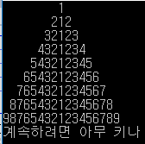
문장
Number_inc.cs
Star_exam.cs
[<number>]

Slide 39
문장
[<number>]

